Slide 1


数的认识（1）
1.数与代数
R·六年级下册

Slide 2
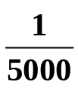
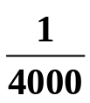
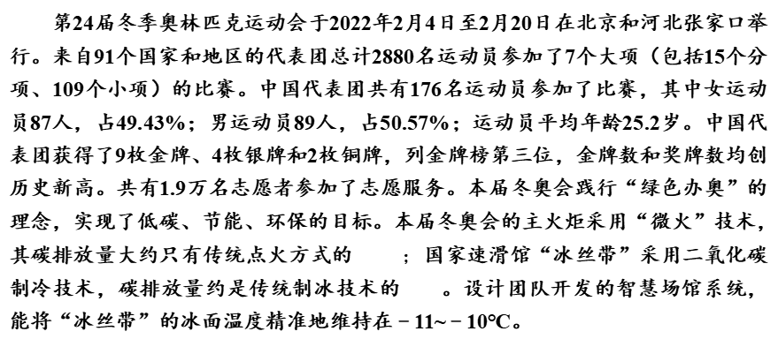
旧知回顾
第24届冬季奥林匹克运动会于2022年2月4日至2月20日在北京和河北张家口举行。来自91个国家和地区的代表团总计2880名运动员参加了7个大项（包括15个分项、109个小项）的比赛。中国代表团共有176名运动员参加了比赛，其中女运动员87人，占49.43%；男运动员89人，占50.57%；运动员平均年龄25.2岁。中国代表团获得了9枚金牌、4枚银牌和2枚铜牌，列金牌榜第三位，金牌数和奖牌数均创历史新高。共有1.9万名志愿者参加了志愿服务。本届冬奥会践行“绿色办奥”的理念，实现了低碳、节能、环保的目标。本届冬奥会的主火炬采用“微火”技术，其碳排放量大约只有传统点火方式的 $；$国家速滑馆“冰丝带”采用二氧化碳制冷技术，碳排放量约是传统制冰技术的 。设计团队开发的智慧场馆系统，能将“冰丝带”的冰面温度精准地维持在﹣11~﹣10℃。

Slide 3
构建整理
1.你能把学过的数整理成图表来表示吗？这些数之间有什么联系？
【教材P72 第1题】
①自然数是整数的一部分，整数包括正整数、0、负整数，正整数和0统称为自然数。
②小数是分数的另一种表现形式，可以归为分数这一类。
③百分数是一种特殊的分数。它与分数的区别是：意义不同，实际应用不同；分数可以化简成最简分数，百分数不能约分，百分数的分子可以是整数、小数。

Slide 4


构建整理
0也是自然数，但它既不是正整数，也不是负整数。
这是我整理的。
正整数
自然数
0
整数
0
负整数
正整数和负整数表示一对具有相反意义的量
数
分数（有限小数、无限循环小数）
无限不循环小数

Slide 5



2.请你在图中表示下列各数。
【教材P72 第2题】
-3 -1.25 3.5 5
-3
-1.25
0
1
3.5
5
0的左边为负数，右边为正数。

Slide 6



你能结合实际说明0.5、 、50%的含义吗？
【教材P72 做一做】
小数一般表示具体的数量。
如：1根木棒的长度是0.5m。
分数可以表示具体的数量，也可以表示部分与整体的关系。
如：10袋大米共重 t，红花朵数是黄花的 。

Slide 7
你能结合实际说明0.5、 、50%的含义吗？
【教材P72 做一做】
百分数表示一个数量是另一个数量的百分之几。
如：全班有40名学生，男生有20名，男生人数占全班人数的50％。

Slide 8
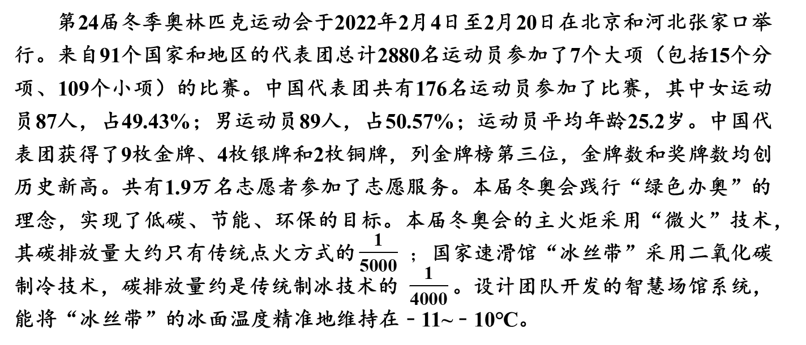
共有1.9万名志愿者参加了志愿服务。
你能将1.9万这个数改写成计数单位是“一”的数吗？
1.9万=19000

Slide 9

3.什么是十进制计数法？数位和计数单位有什么区别？填写下表，你能提出什么问题？
【教材P72 第3题】
 | 整数部分 |  |  |  |  |  |  |  |  |  |  |  |  | 小 数 点 | 小数部分
 | …… | ( 亿 )级 |  |  |  | ( 万 )级 |  |  |  | ( 个 )级
数 位 | …… | 千 亿 位 | 百 亿 位 | 十 亿 位 | 亿 位 | 千 万 位 | 百 万 位 | 十 万 位 | 万 位 | 千 位 | 百 位 | 十 位 | 个 位 | . | 十 分 位 | 百 分 位 | 千 分 位 | ……
计 数 单 位 | …… | 千 亿 | 百 亿 | 十 亿 | 亿 | 千 万 | 百 万 | 十 万 | 万 | 千 | 百 | 十 | 一 (个) |  | 十 分 之 一 | 百 分 之 一 | 千 分 之 一 | ……
每相邻的两个计数单位之间的进率都是十的计数法叫作十进制计数法。

Slide 10
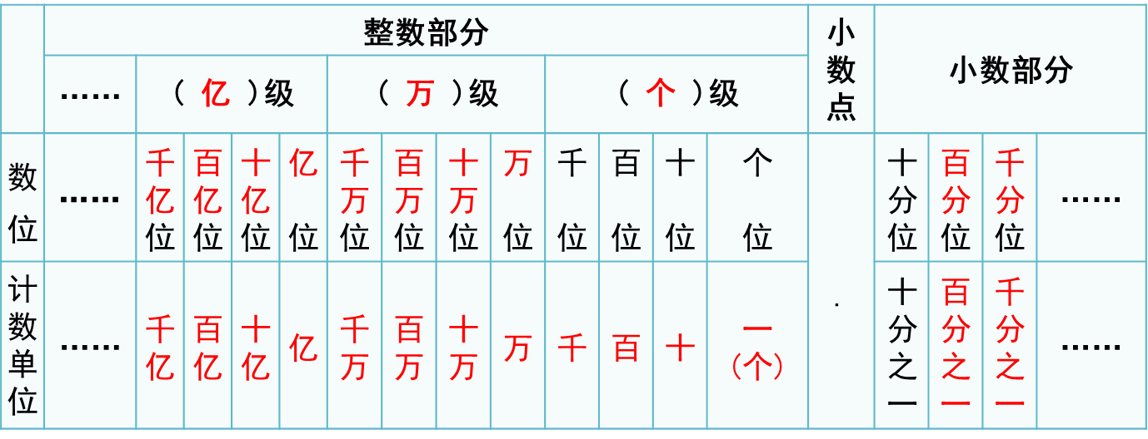
个、十、百、千……以及十分之一、百分之一……都是计数单位。
各个计数单位所占的位置，叫作数位，数位是按一定顺序排列的。

Slide 11


说出下面各数中“6”表示的含义。
【教材P73 练习十四 第3题】
63 0.56 603.7
表示6个10
表示6个0.01
表示6个
表示6个100

Slide 12
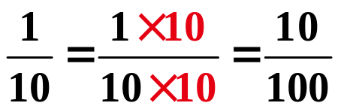
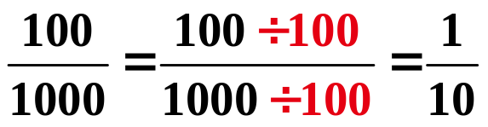

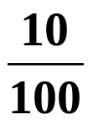
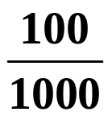
分数的基本性质和小数的基本性质
是一致的
分数的基本性质：分数的分子和分母同时乘或者除以相同的数（0除外），分数的大小不变。
小数的基本性质：在小数的末尾添上0或者去掉0,小数的大小不变。
0.1=0.10=0.100
分数的基本性质和小数的性质有什么联系？

Slide 13

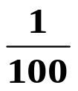
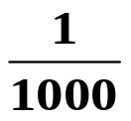
0.035×10=
0.35
42÷10=
4.2
0.035×100=
3.5
42÷100=
0.42
0.035×1000=
35
42÷1000=
0.042
移动小数点的位置，小数的大小会发生什么变化？
仔细观察这组算式，你发现了什么？
【教材P72 第5题】
小数点向右移动一位、两位、三位……小数就扩大到原来的10倍、100倍、1000倍……小数点向左移动一位、两位、三位……小数就缩小到原数的 、 、 ……

Slide 14



填空，使每横行的各数相等。
【教材P74 练习十四 第4题】
小数 | 分数 | 百分数
0.4
 |  | 80%
40%
0.75
75%
0.8

Slide 15
小数、分数和百分数相互转化的方法
小数点向右移动两位，添上%
小数
百分数
去掉%，小数点向左移动两位
先化成小数，
再化成百分数
先用分数表示，再约分
分子除以分母
先写成分数，再约分
分数

Slide 16

你能举例说明1万有多大、1亿有多大吗？
【教材P72 第6题】
一亿张纸约有一万米高，比珠穆朗玛峰还高。
一节硬座车厢一般有118个座位，1万人乘坐的话，大约需要85节硬座车厢。

Slide 17
随堂练习
1.填空。
（1）2008年8月3日，气象部门在新疆吐鲁番盆地的艾丁湖观测到的最高气温是49.7℃，可记作______℃。1969年2月13日，气象部门在黑龙江漠河观测到的最低气温是零下52.3℃，可记作______℃。
【教材P73 练习十四 第1题】
49.7
-52.3

Slide 18
（2）一种商品打七折销售，“七折”表示现价是原价的（ ）%。如果这种商品原价是100元，付款时要少付（ ）元。
70
30

Slide 19
2.下面是我国2017年、2019年、2021年全国城镇常住人口数量、全年粮食产量和全年消费品零售总额的相关数据。
【教材P73 练习十四 第2题】
年份 | 全国城镇常住 人口数量/万人 | 全年粮食 产量/万吨 | 全年消费品零售 总额/亿元
2017 | 81347 | 61791 | 366262
2019 | 84843 | 66384 | 411649
2021 | 91425 | 68285 | 440823

Slide 20
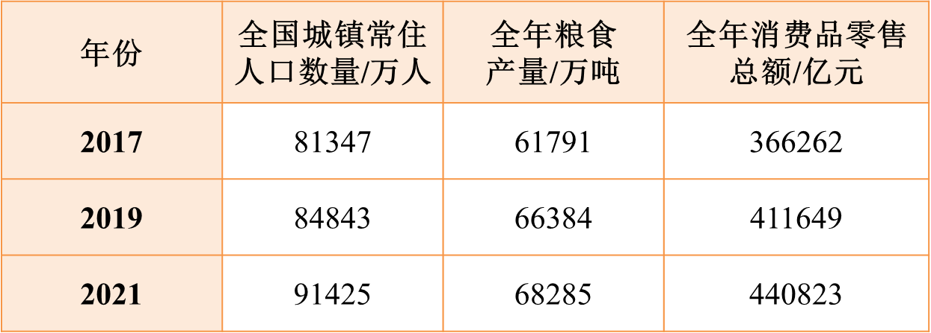
8.13
（1）2017年，全国城镇常住人口约为______亿人。（结果保留两位小数。）
（2）2019年，全年粮食产量约为_______亿吨。（结果保留两位小数。）
6.64

Slide 21
44.08
（3）2021年，全国消费品零售总额约为_______万亿元。（结果保留两位小数。）
（4）根据上表，你还能提出什么数学问题？

Slide 22
提问不唯一，如：2021年全年粮食产量约为多少亿吨？ （结果保留两位小数。）
2021年全年粮食产量约为6.83亿吨。

Slide 23
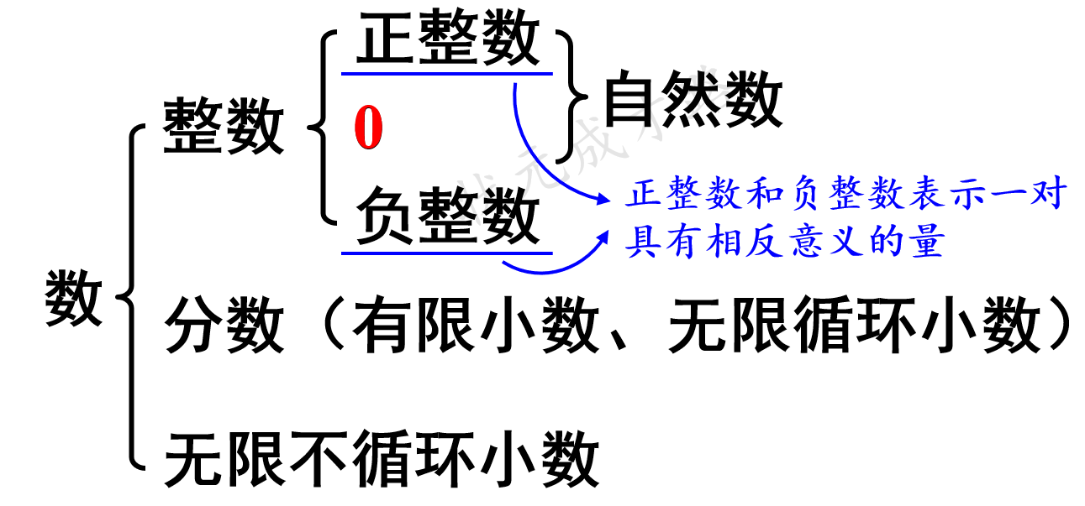
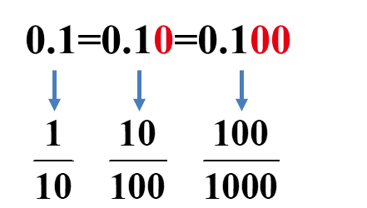
课堂小结
同学们，今天的数学课你们有哪些收获呢？

